Slide 1

Polikliniek van de toekomst
Waarom?
Hoe?
Wat hebben we bereikt?

Slide 2
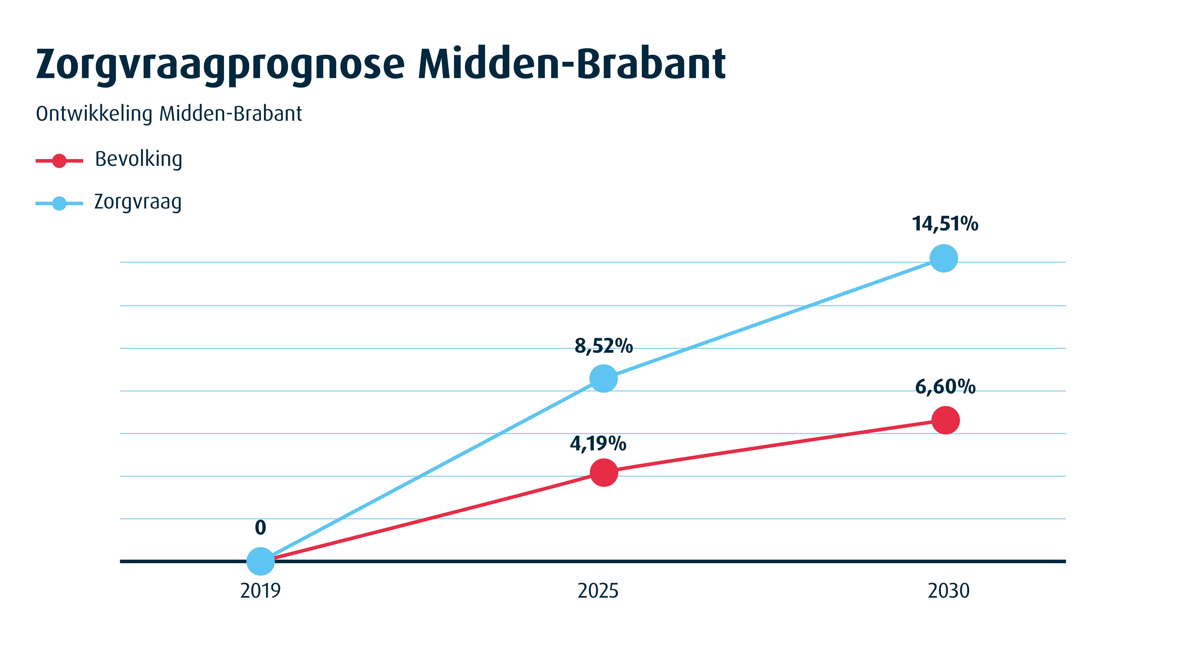

Slide 3
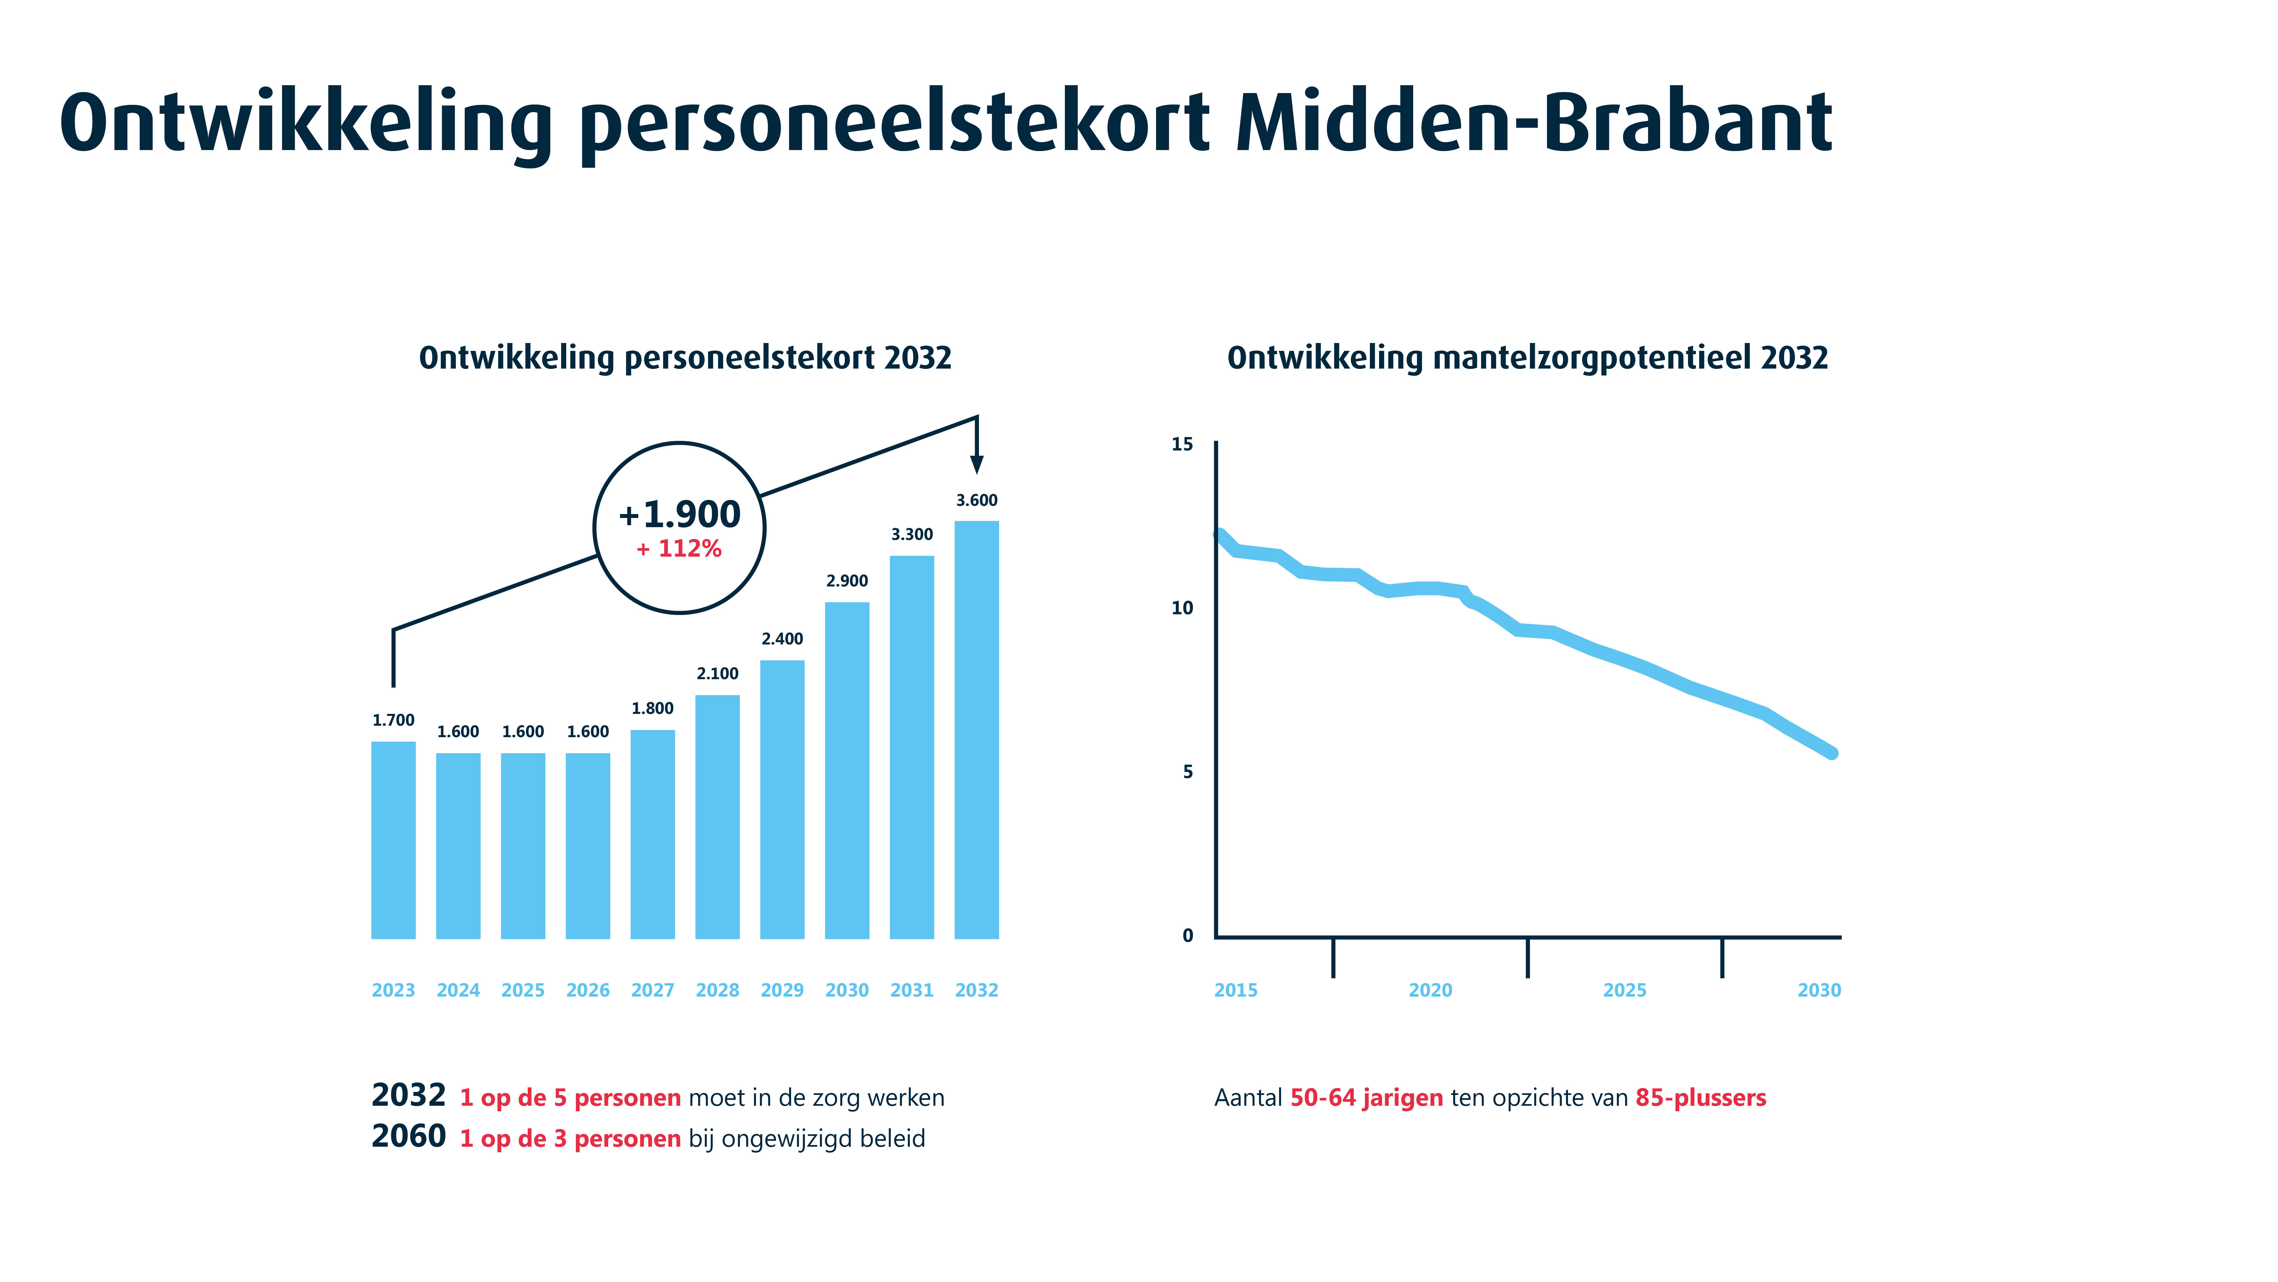

Slide 4

Wat hebben we gedaan?
2022
Fase 1
Starten en fundament
2023-2024
Fase 2
Nieuwe polikaders
2024-2025
Fase 2
Implementatie
2025-2026
Terug
In de lijn
2026-2027
Dromen
Oriëntatie
Programma structuur
Doelen
Starten
Veel projecten opgestart, met teamleiders/ hoofden/ digitaal experts
Fundament leggen MijnETZ, groei van 48% naar >70%
Successen tonen
Digitale patiëntreis
Harde KPI’s digitalisering
PvdT begint te leven
Ervaring in wat wenselijk is en wat niet
Poli op orde: quick wins + introductie polikliniek beleid
Toekomstbeeld vaststellen
Polikliniek beleid + Poliplanningsbeleid vaststellen
Functies en taken
Medewerkers/
zorgverleners
Proces KPI’s tbv uniformering en harmonisering
Implementatie polikliniek beleid
Projecten afronden
Winsten verzilveren
KPI’s behalen
Doelen;
Digitaal, tenzij
MijnETZ omhoog
Standaardiseren
Optimaliseren

Slide 5
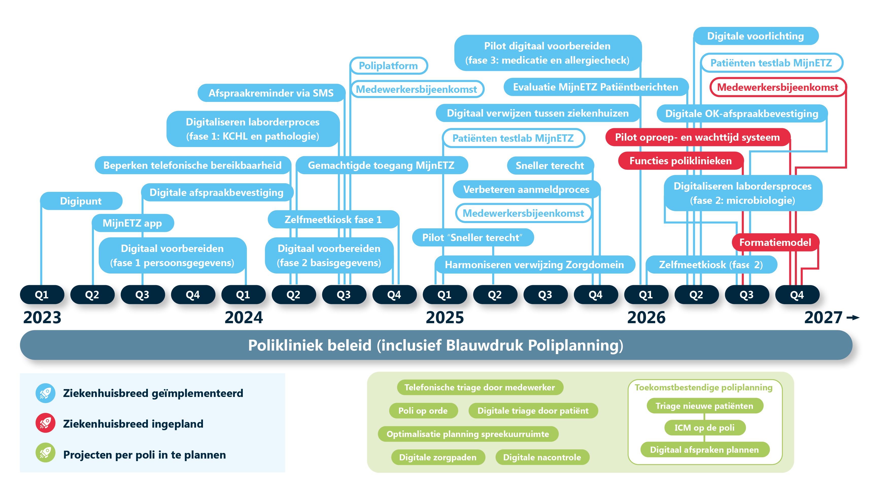
Heel veel projecten

Slide 6
Wat hebben we bereikt?
Tijdsbesparing
Digitalisering: van 48% naar 84% van de patiënten die MijnETZ gebruikt
Gemiddeld minimaal 16 uur per week tijdsbesparing per polikliniek
Kostenbesparing
Bijna jaarlijks €400.000 minder portokosten en minder printkosten
10% minder personele inzet
Continu verbeteren en kennisuitwisseling
Kennisuitwisseling tussen poliklinieken
Lean denken
Urgentie en omgaan met veranderingen
Harmonisatie en standaardisatie
Introductie van polikliniek beleid
Standaardiseren van werkzaamheden

Slide 7
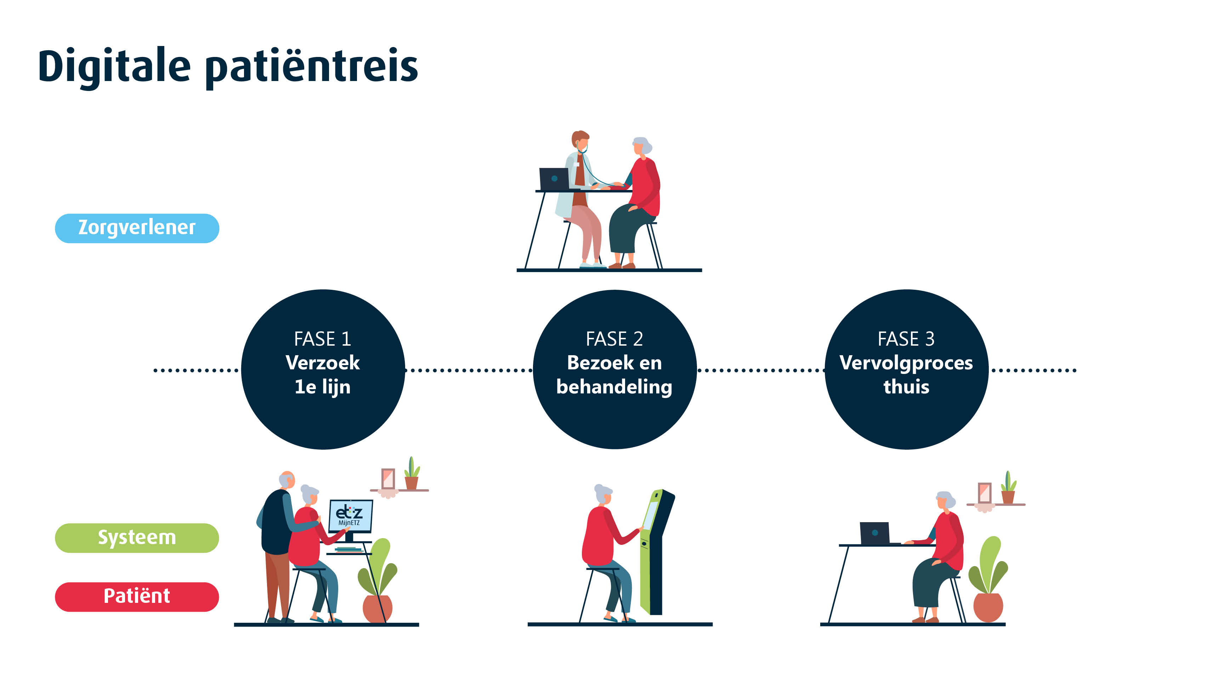

Slide 8
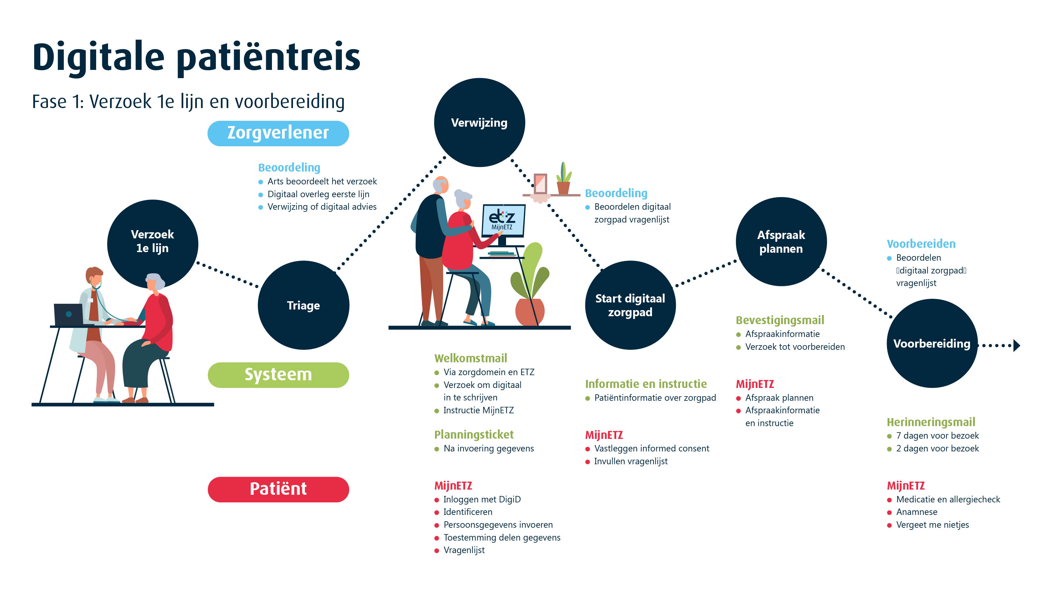



Bereikt
Half bereikt
Niet bereikt

Slide 9
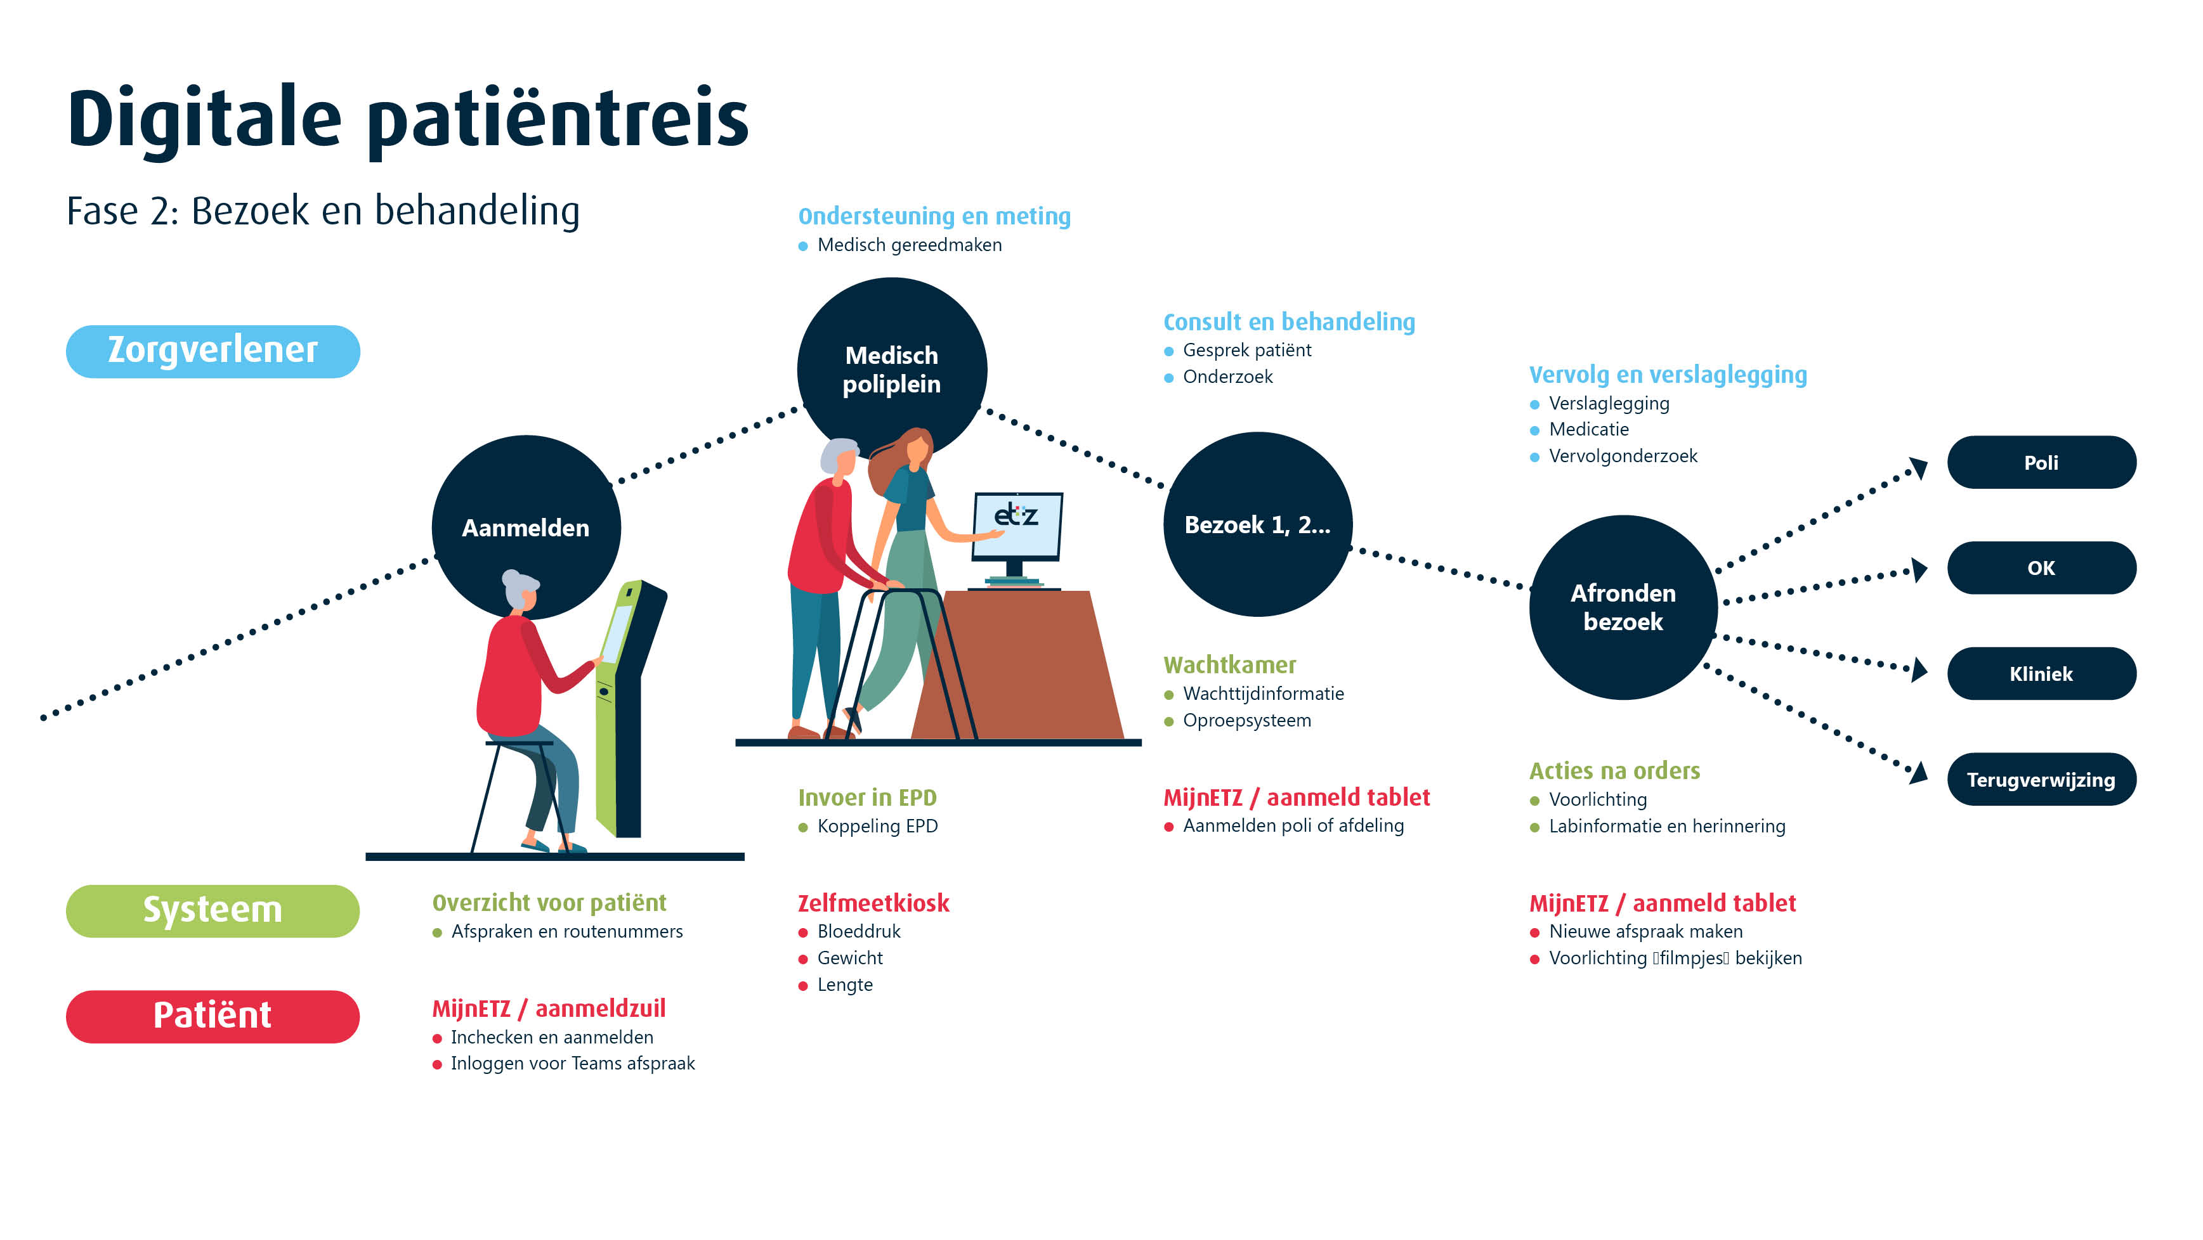
Digipunt

Slide 10
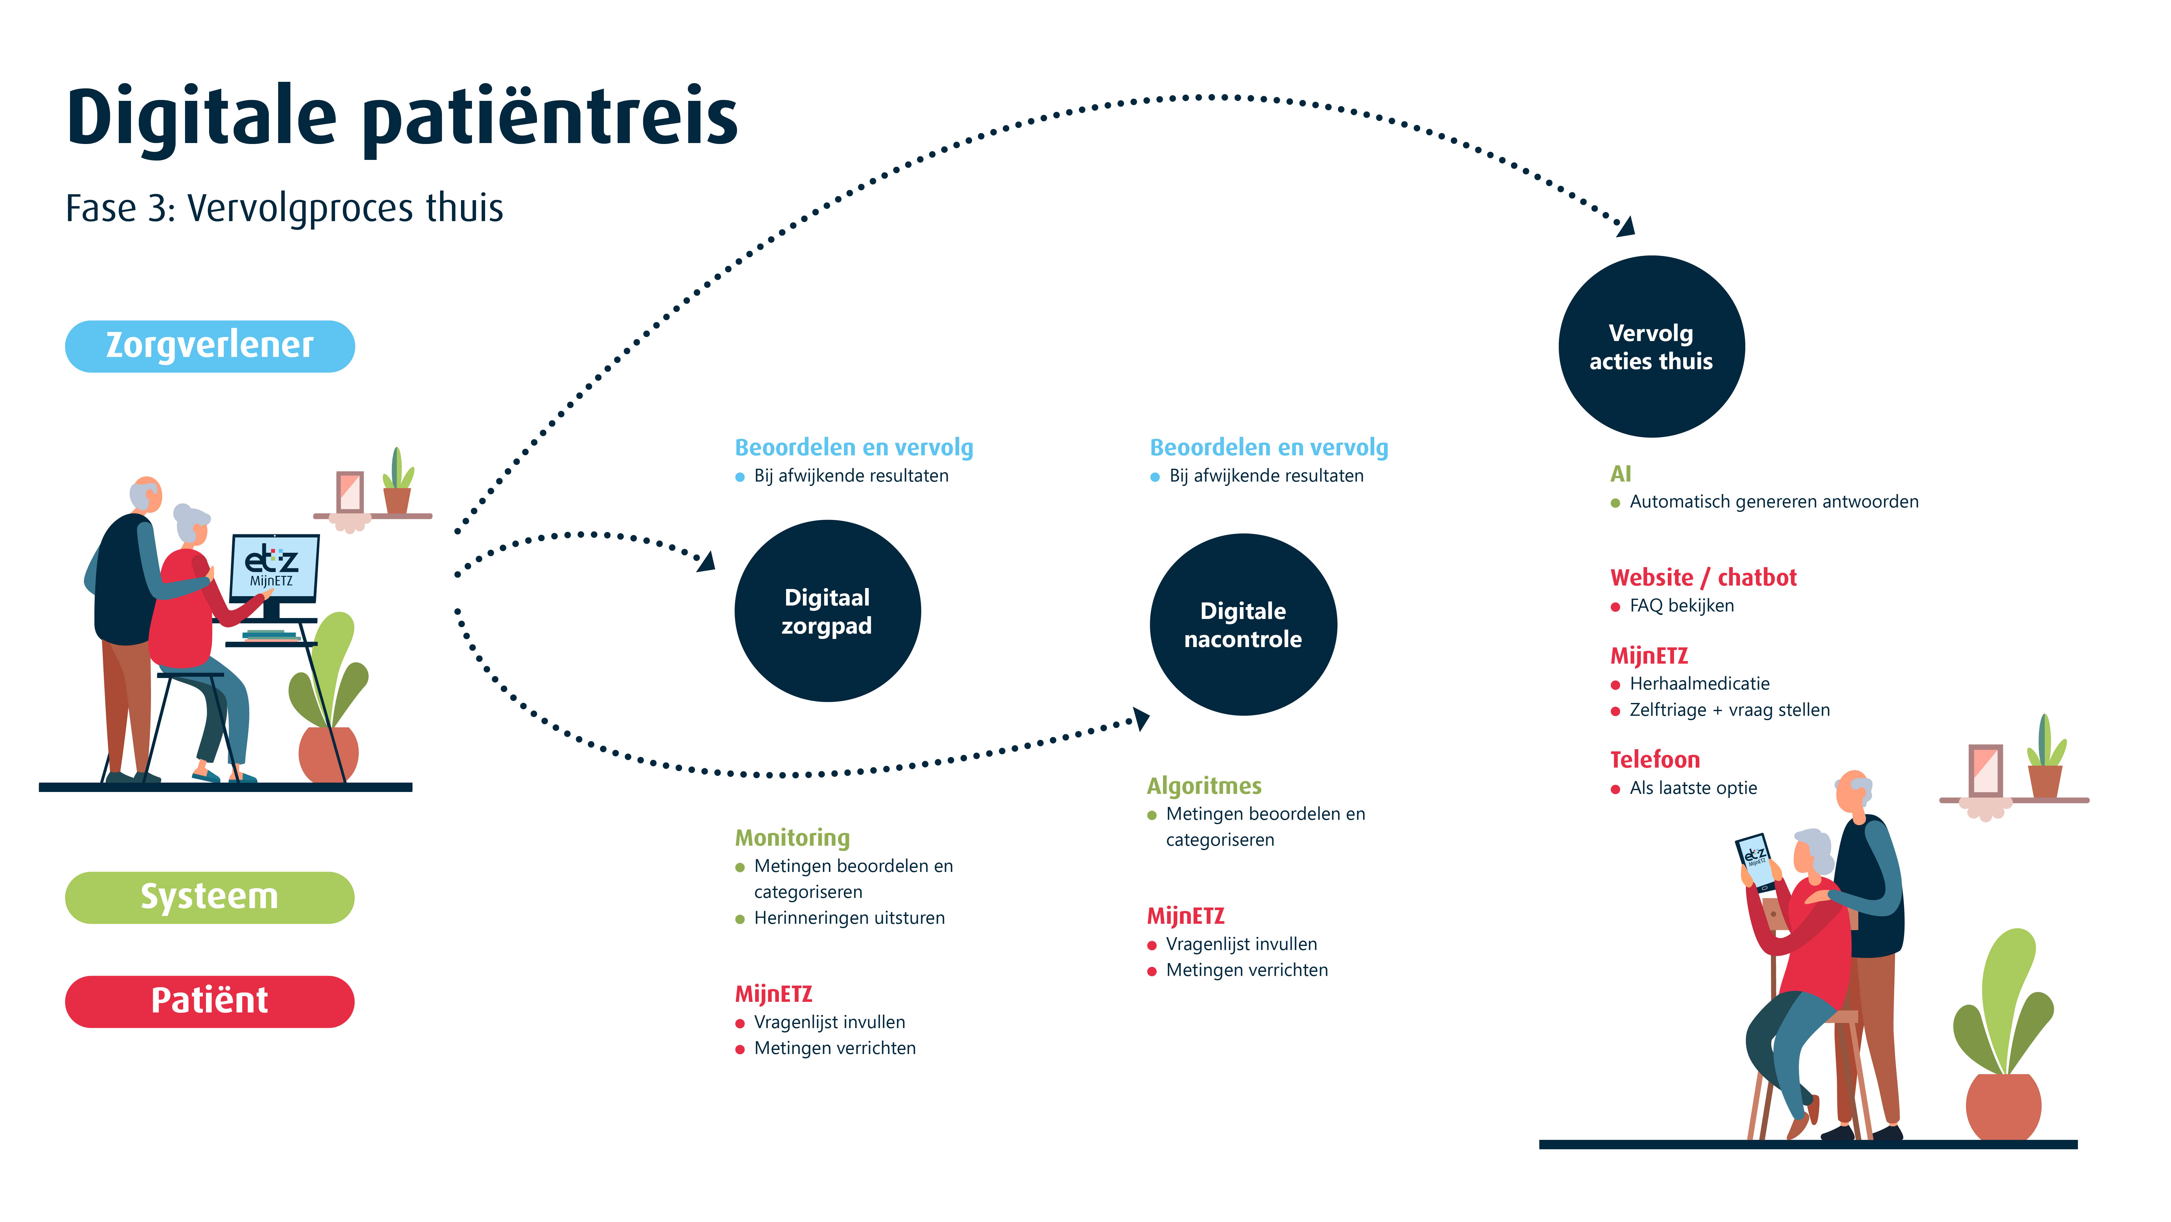

Slide 11
Hoe gaan we verder
Functies poliklinieken
Oproep- en wachttijd systeem
Formatiemodel
Toekomstbestendige poliplanning
We gaan nog meer doen
Verbetering MijnETZ patiëntberichten
…….
……..
…….

Slide 12
Dank voor uw aandacht.

